Slide 1
PENGEMBANGAN KEMITRAAN dan KKN TEMATIK
Bidang Keterpaduan Perumahan dan Kawasan Permukiman
DISPERAKIM Provinsi Jawa Tengah

Slide 2




Pengembangan Kemitraan
1
Kolaborasi Pencapaian Target RPJMN
Ketahanan
bangunan
Kolaborasi Pokja PKP Provinsi Jawa Tengah dengan UNICEF dan LPPM UNDIP dalam Pencapaian Akses Sanitasi Layak dan Aman
Pendampingan Percepatan ODF Kab. Wonosobo dan Kab. Banjarnegara
Technical Assistant Strategi Pencapaian Sanitasi Aman Jawa Tengah
Luas per
Kapita
Kolaborasi Pokja PKP Provinsi Jawa Tengah dengan Water.Org dalam upaya Pembiayaan Air Minum dan Sanitasi ke Lembaga
Keuangan dan Sumber Pendanaan Lain
Akses
Air Minum
Layak dan
Aman
Pelatihan Penyusunan Proposal KPSPAMS
Fasiltasi Pengajuan Pembiayaan KPSPAMS
Akses
Sanitasi
Layak dan
Aman
Kolaborasi Pokja PKP Provinsi Jawa Tengah dengan IUWASH
Tangguh dalam upaya Peningkatan Akses Air Minum dan Sanitasi Aman untuk mewujudkan layanan WASH yang mandiri, tangguh
dan berkelanjutan.
Strategi Pendekatan IRIS (Integrated Resilient IUWASH Systems)
Technical Assistant bagi Kab/Kota di Wilayah DAS

Slide 3
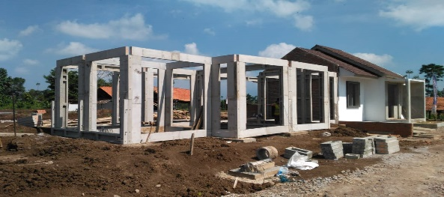
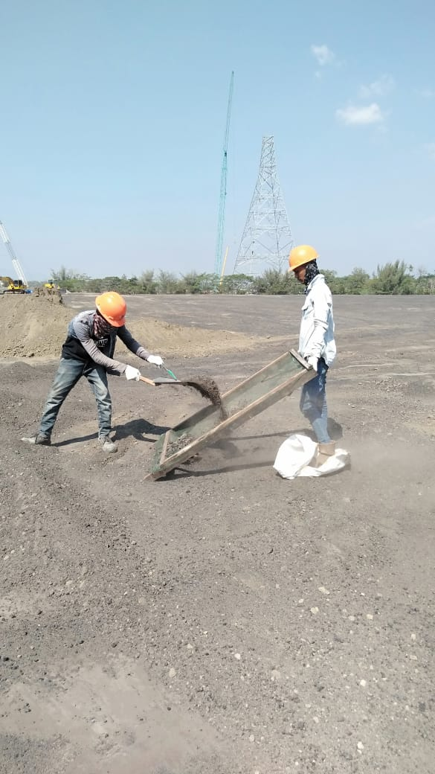
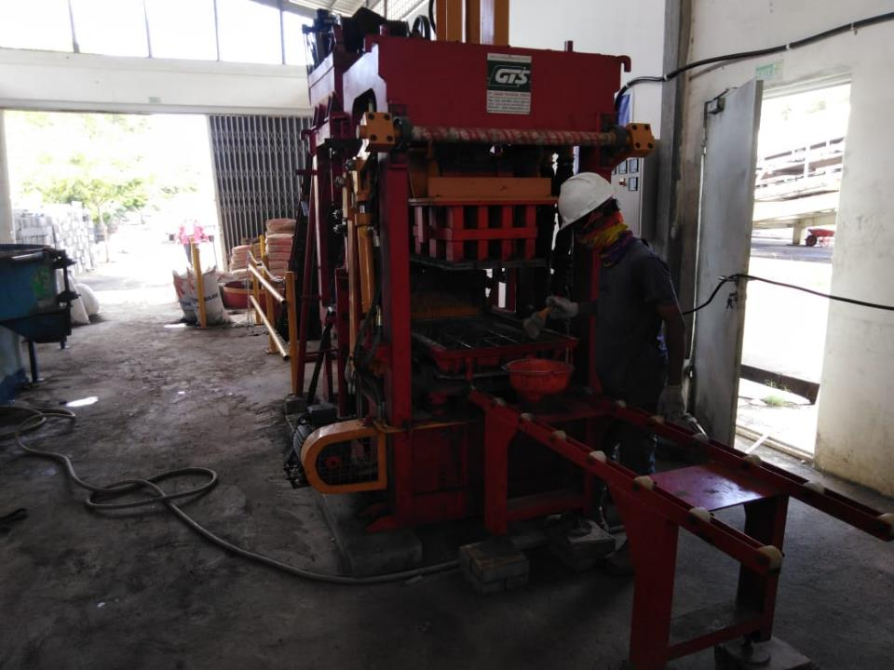
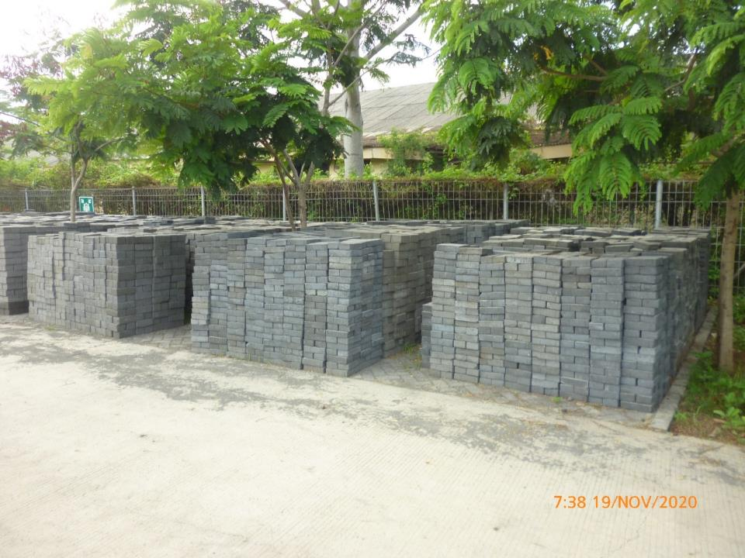
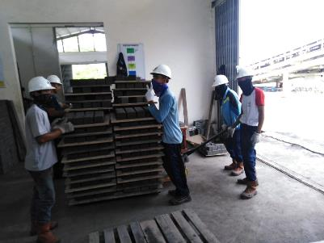
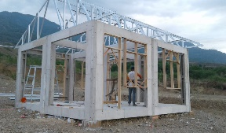
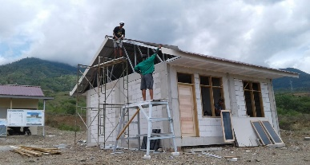
Pengembangan Kemitraan
2
Kolaborasi Mewujudkan Rumah Layak Huni dan Terjangkau
Pemanfaatan Rekayasa Teknologi yang Mudah, Cepat, dan Murah
RUSPIN
FABA
Kegiatan pembangunan rumah baik mandiri maupun komunitas dan peningkatan kualitas RTLH dengan metode RUSPIN yang dikembangkan oleh Dit. BTPP Kementerian PUPR
Pemanfaatan Fly Ash dan Bottom Ash PLTU Tanjung Jati B Kab. Jepara untuk pembangunan rumah (sebagai bahan material campuran, batako, dan paving)

Slide 4
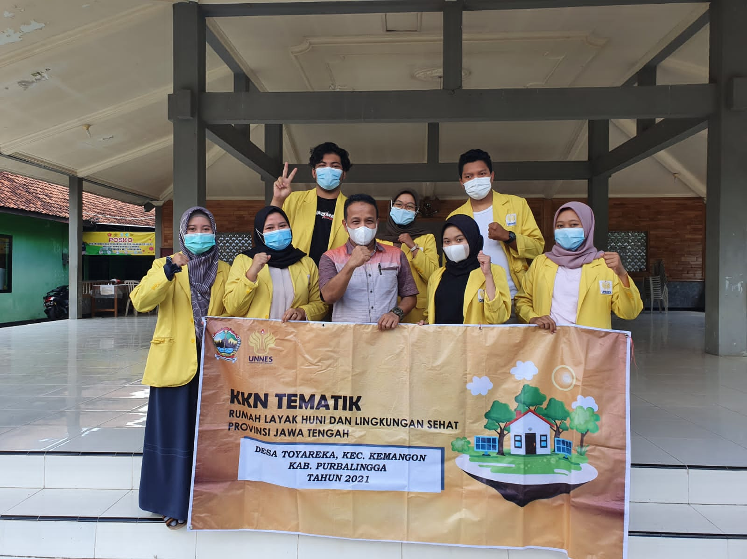




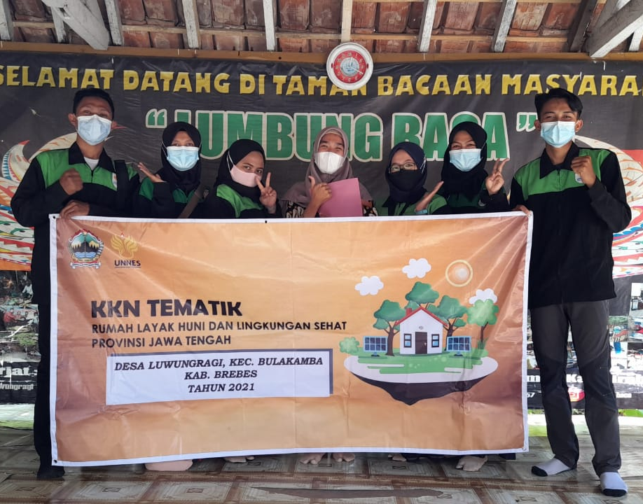



Kemitraan KKN Tematik
Rencana Pengembangan Kemitraan KKN Tematik
SOSIALISASI
PENDATAAN
FASILITASI
PENDAMPINGAN
PELATIHAN
UNDIP
UNS
UNSOED
“Bersama UNNES Membangun Indonesia dari Desa”
UNNISULA
UDINUS
UNISBANK

Slide 5
Kemitraan KKN Tematik
Mahasiswa melakukan identifikasi IMAP di lokasi KKN
Sosialisasi
perangkat desa, tokoh masyarakat, masyarakat umum di lokasi KKN
berkonsultasi dengan DPL dan DISPERAKIM
Pendataan
masyarakat umum di lokasi KKN
Masyarakat mendapatkan pengetahuan terkait dengan rumah layak huni dan lingkungan yang sehat, serta mendapatkan akses untuk mewujudkan rumah layak huni dan lingkungan yang sehat di daerahnya
Mahasiswa menyusun roadmap program kegiatan selama KKN
Pendampingan
masyarakat penerima bantuan program pemerintah
masyarakat yang berhak mengajukan permohonan bantuan program pemerintah (masyarakat miskin yang belum terdata dalam DTKS, masyarakat korban bencana, dsb)
Fasilitasi
Pelatihan
perangkat desa, tokoh masyarakat, masyarakat umum di lokasi KKN

